Slide 1
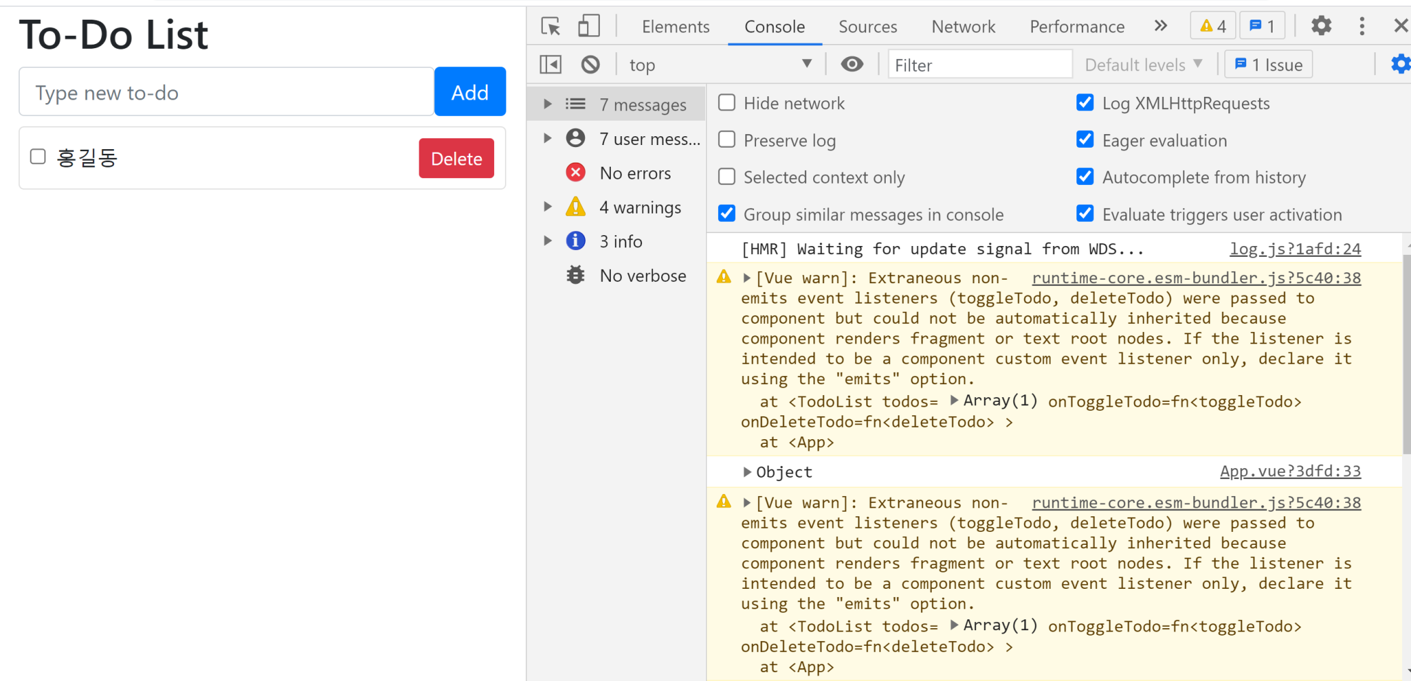
22.emits : https://github.com/kossiecoder/vue3-basic/blob/22/src/App.vue
3버전부터 부모 컴포넌트로 보내는 경우 이벤트를 emits 옵션에 작성하도록 하고 있습니다. 아래는 emits를 작성하지 않아 발생한 오류 입니다. emits는 []안에 emit() 메서드의 첫 번째 인자값을 넣어주면 됩니다.

Slide 2
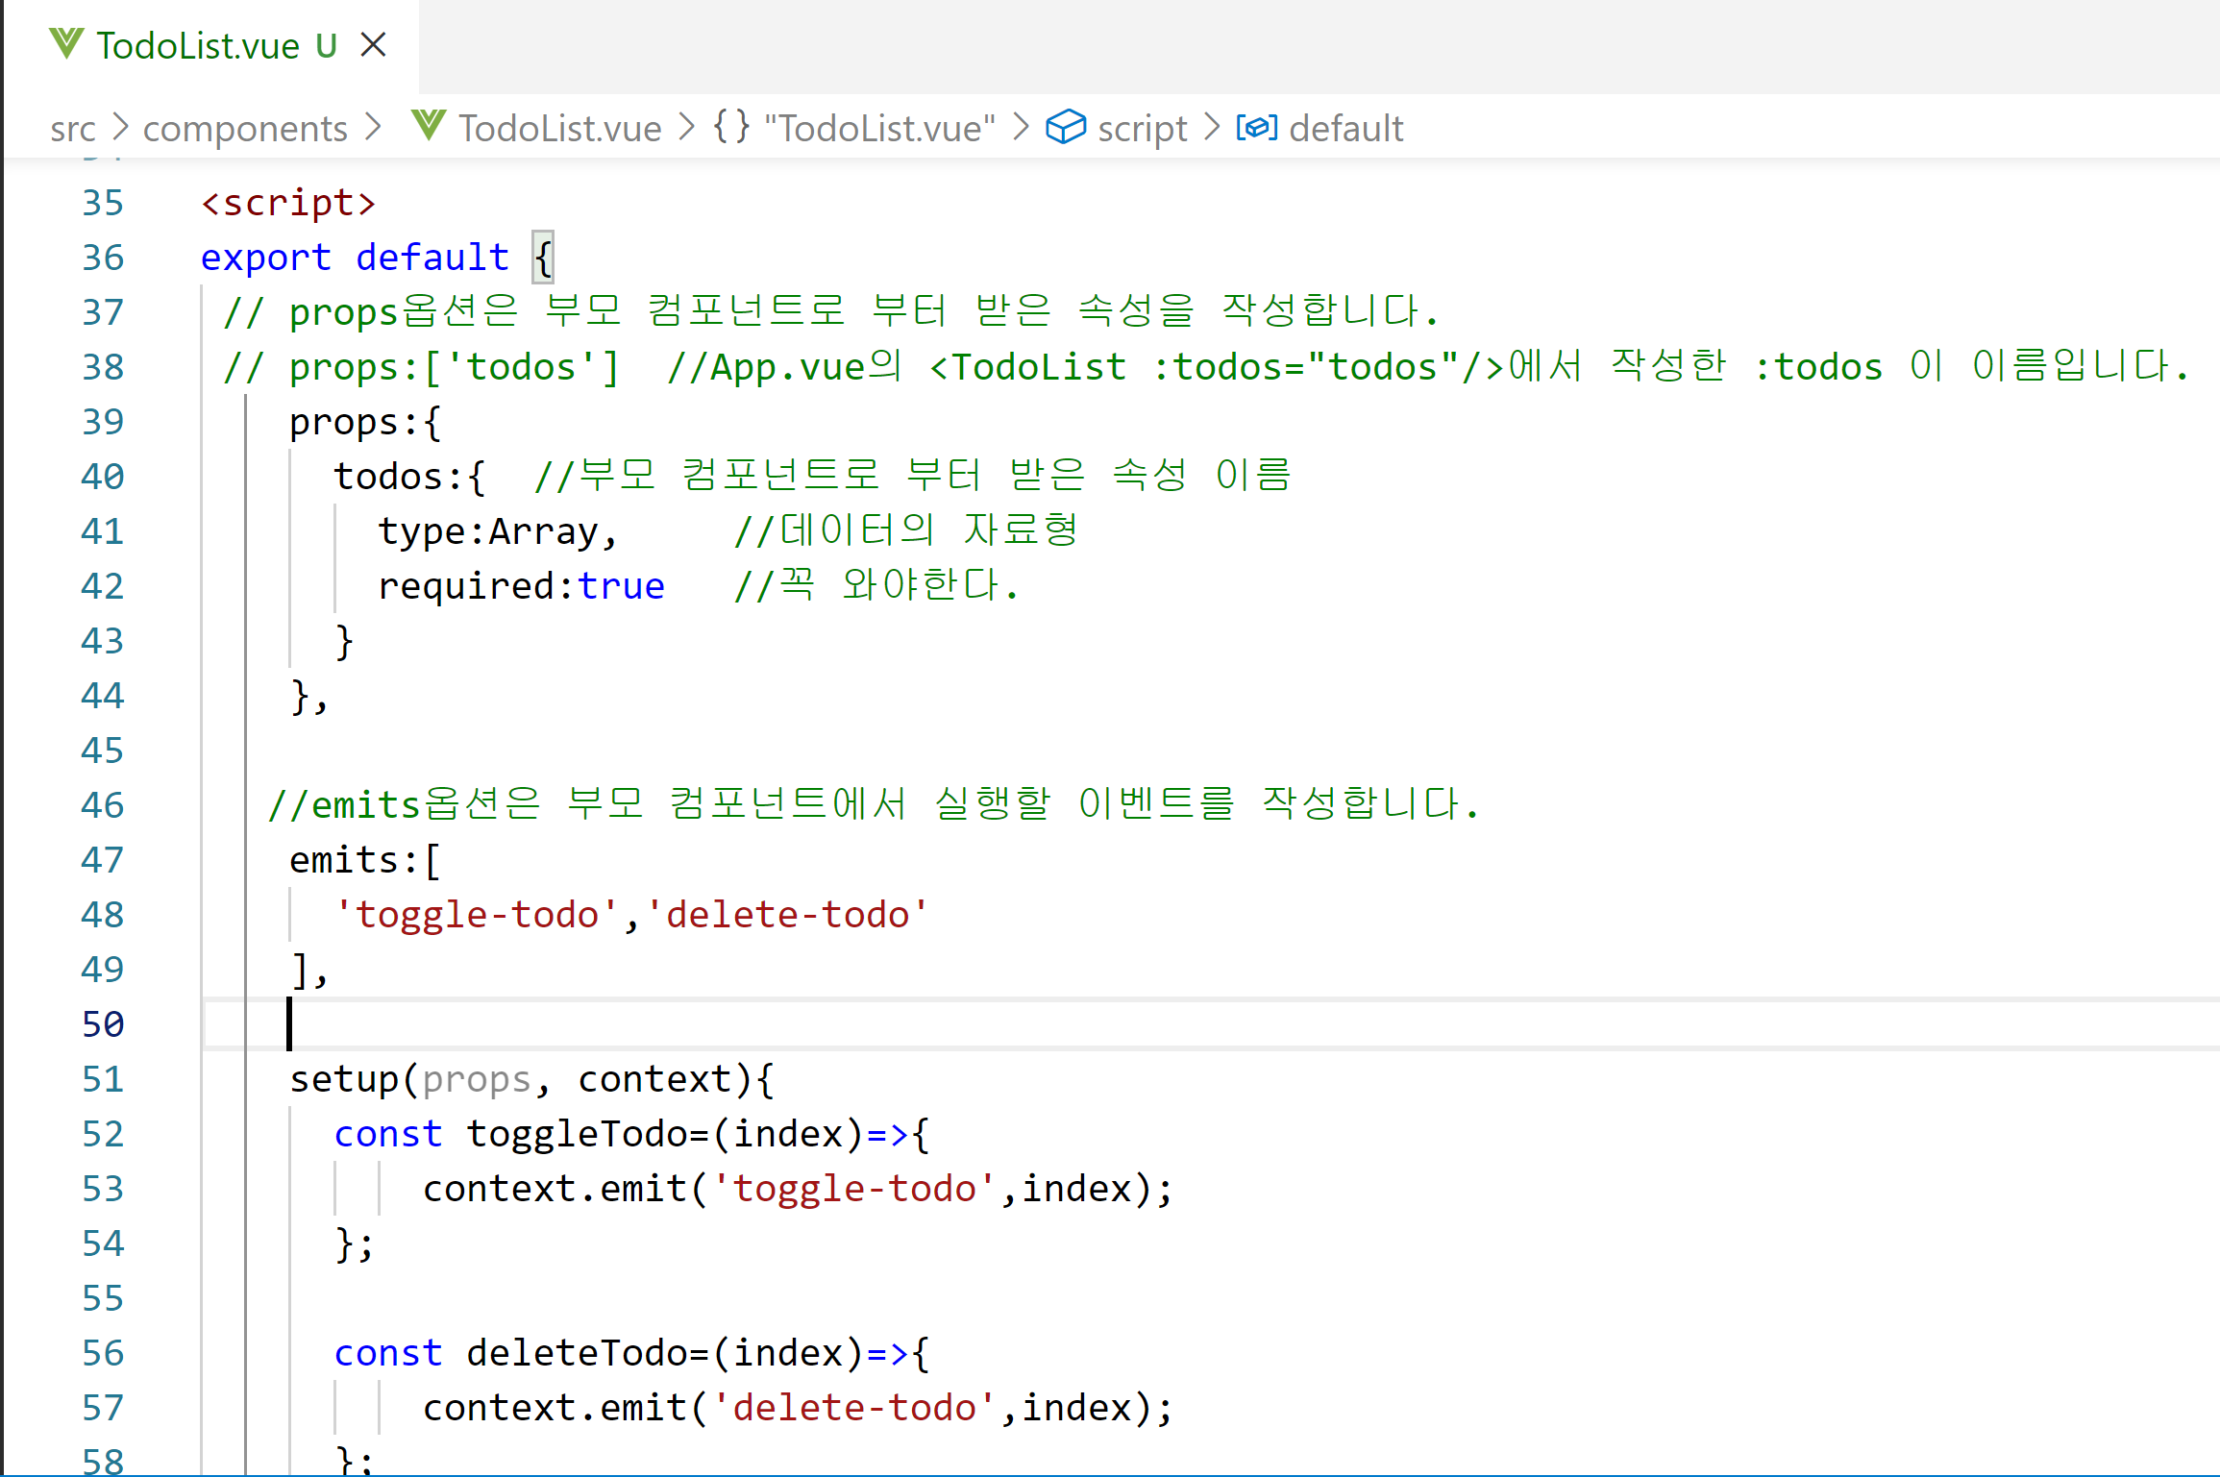
TodoList.vue (1) emits는 대괄호(배열)안에 emit() 메서드에서 첫 번째 인자값을 넣어주면 됩니다. (2) 여러 개인 경우 콤마로 구분하면서 넣습니다.

Slide 3
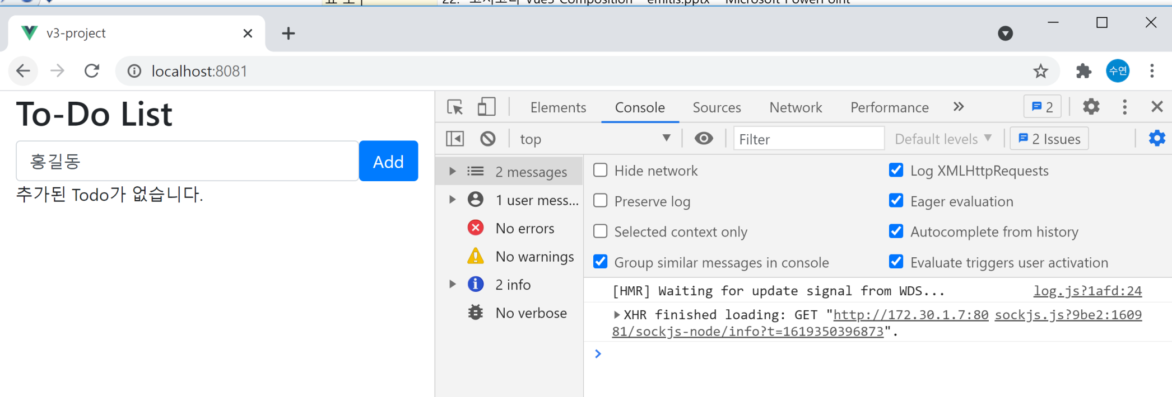
경고가 사라졌습니다.

Slide 4
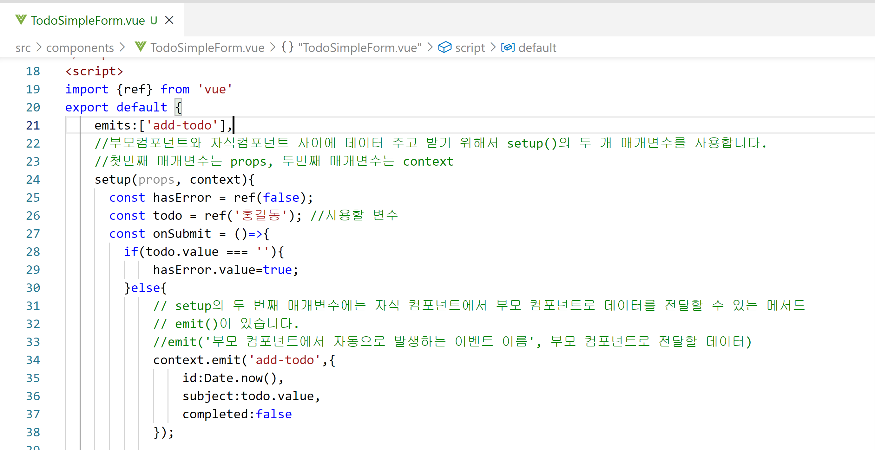
34라인에서도 emit을 사용했으므로 21번라인에서 emits 옵션을 추가합니다. emits를 통해 부모 컴포넌트로 보내는 이벤트가 무엇인지 한 눈에 알 수 있습니다.

Slide 5
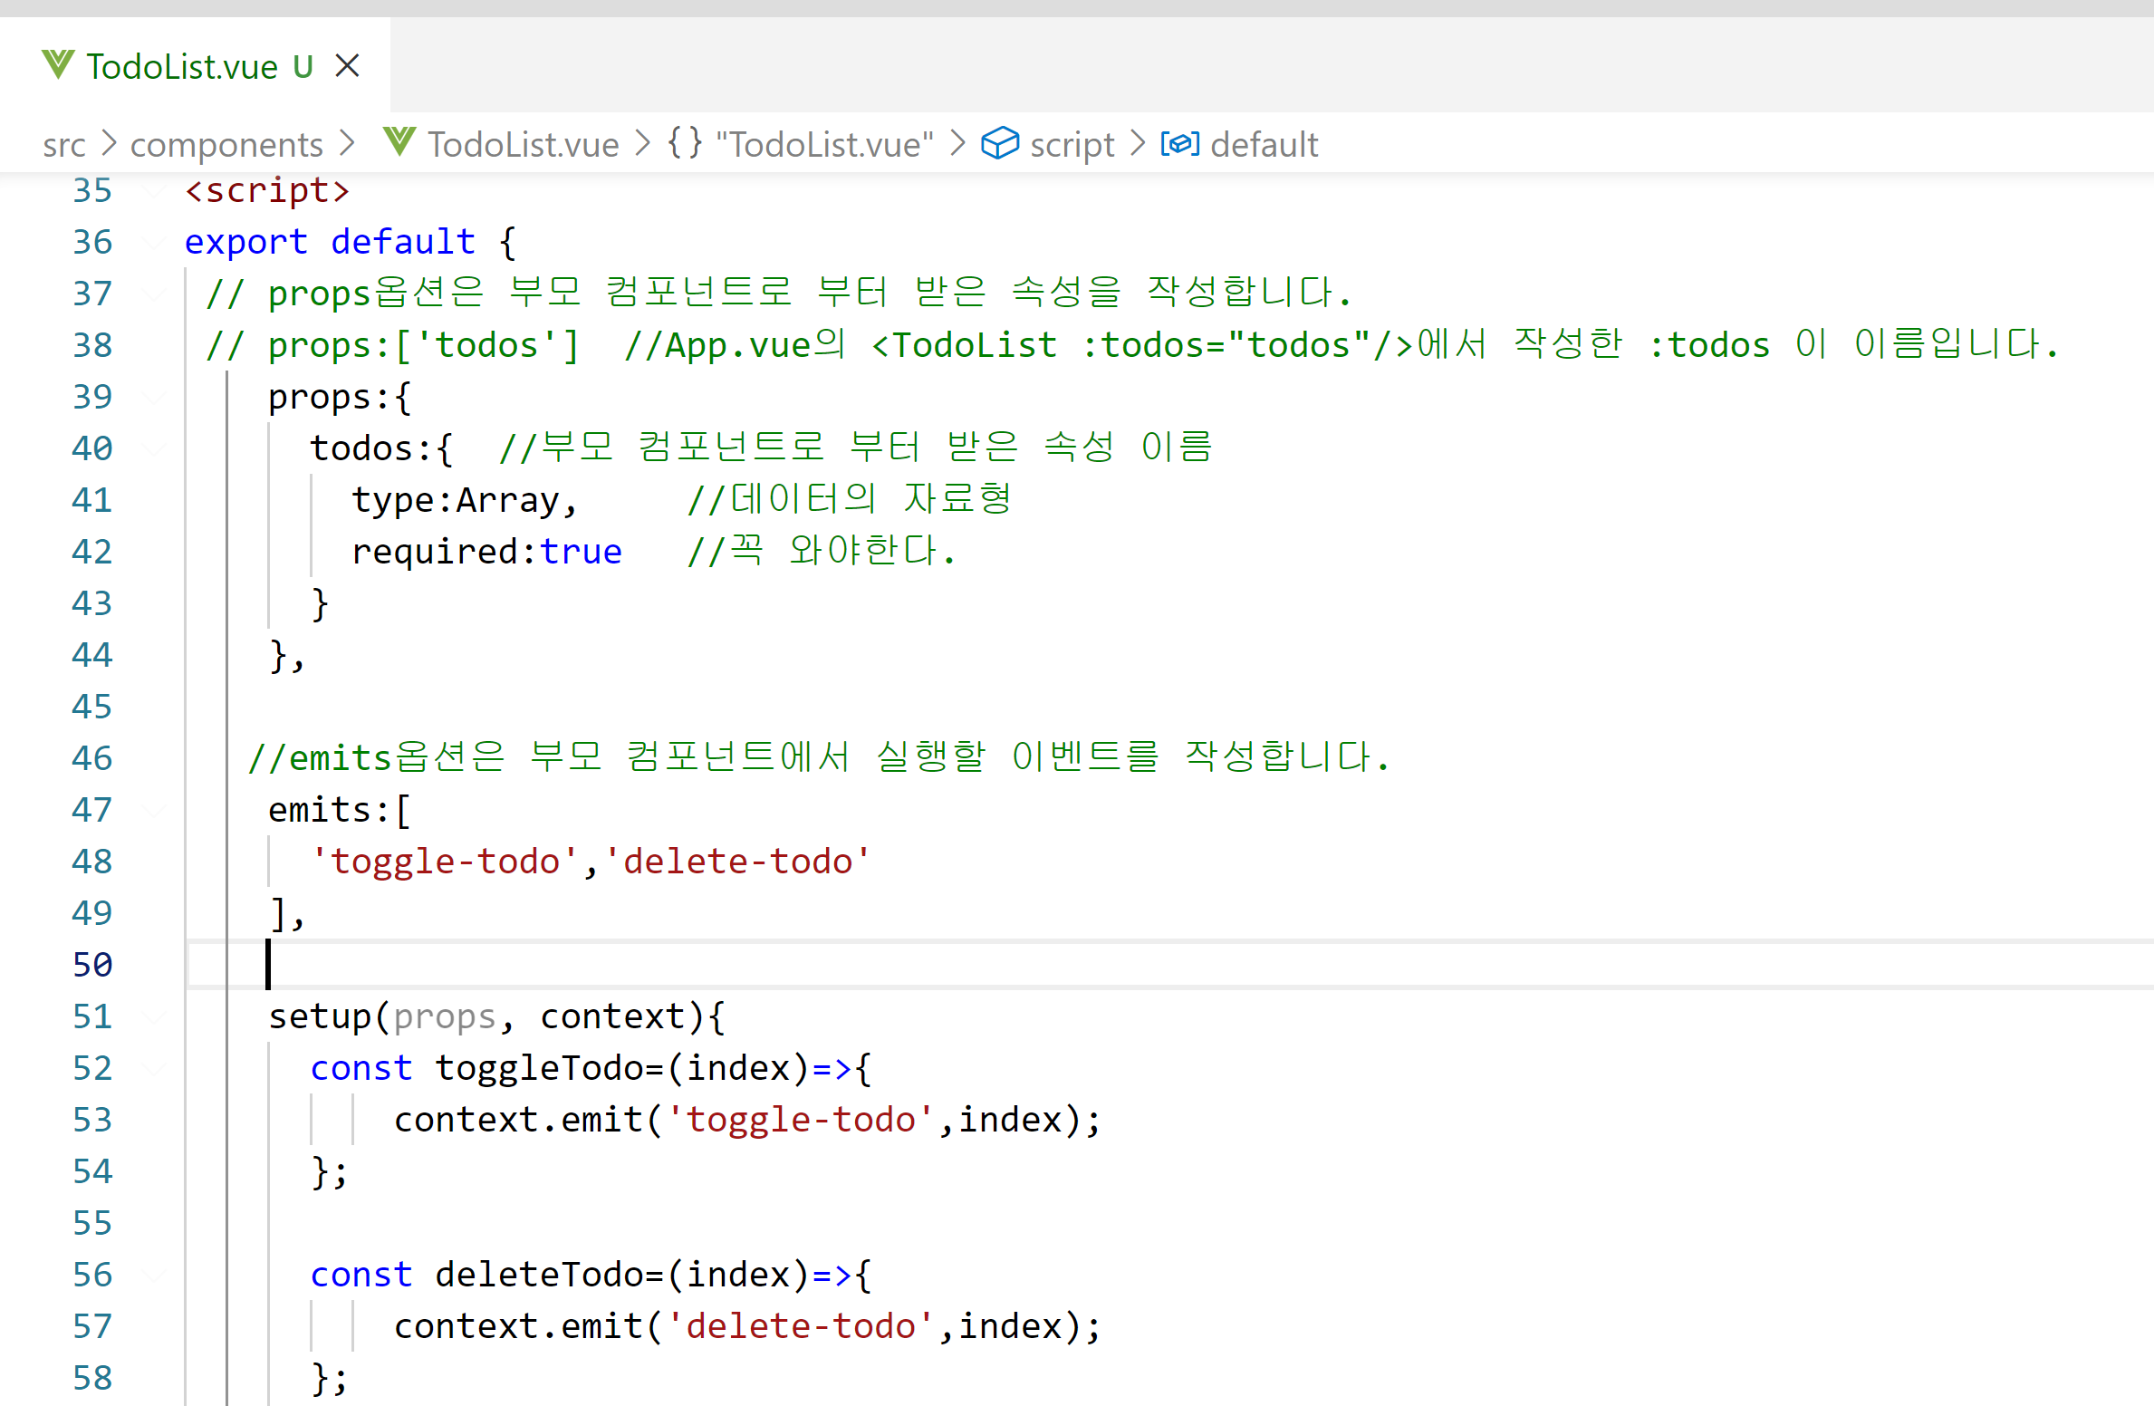
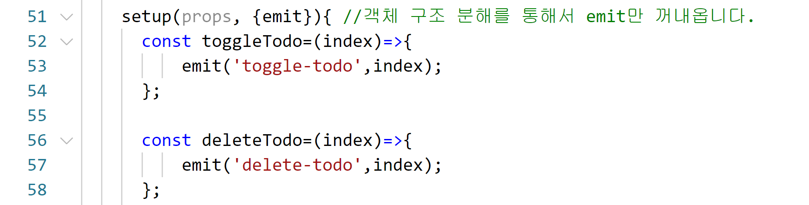
51, 56번 라인의 context를 구조 분해를 통해서 emit만 받아서 처리해 보겠습니다.

